Slide 1

Бухгалтерский учёт Контрольная Работа 1 вариант Выполнили студенты группы ПИ18-2 Никитин Роман Андреевич Уральсков Евгений Александрович
Преподаватель: Городецкая Ольга Юрьевна

Slide 2
Введение
Организация ООО "Салют" приобретает у ООО "ЦентрМаш" вышивальную машину Janome Memory Craft 12 000 (1 шт.) по цене 240 000,00 руб. (в т.ч. НДС 20% - 40 000 руб.). Доставка швейной машины осуществляется поставщиком за счет покупателя, стоимость доставки 6000 руб. (в т.ч. НДС 1000 руб.). Необходимо принять вышивальную машину к учету, а также рассчитать амортизацию за месяц.

Slide 3
Теоретическая часть
Основные средства — это средства труда, имеющие материально-вещественную форму и сохраняющие ее в процессе использования.
Чтобы принять на бухгалтерский учет основное средство, нужно выполнить одновременно несколько условий:
Объект должен быть предназначен для использования в производстве продукции, для выполнения работ или оказания услуг, для управленческих нужд организации либо для предоставления организацией за плату во временное владение и пользование или во временное пользование.
Объект должен быть предназначен для использования в течение длительного времени, т.е. срока продолжительностью свыше 12 месяцев или обычного операционного цикла, если он превышает 12 месяцев.
Организация не предполагает последующую перепродажу данного объекта.
Объект способен приносить организации экономические выгоды (доход) в будущем.

Slide 4
Амортизация в бухгалтерском учёте — процесс переноса по частям стоимости основных средств и нематериальных активов по мере их физического или морального износа на себестоимость производимой продукции (работ, услуг).
Возможные методы начисления амортизации основных средств в бухучете:
линейный способ;
способ уменьшаемого остатка;
способ списания стоимости по сумме чисел лет срока полезного использования;
способ списания стоимости пропорционально объему продукции (работ)
В нашей работе мы будем использовать линейный способ начисления амортизации – равномерное начисление амортизации в течение всего срока использования.

Slide 5
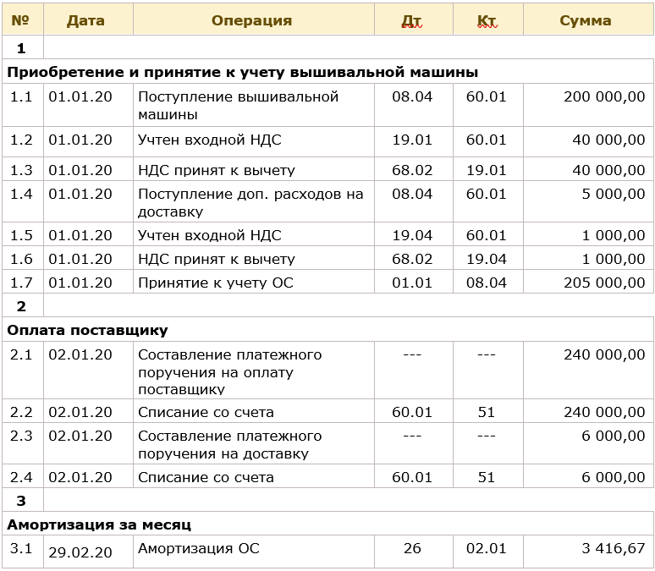

Практическая часть На 31.12.2019 остатки на счетах: 51 – 2000000 руб.

Slide 6
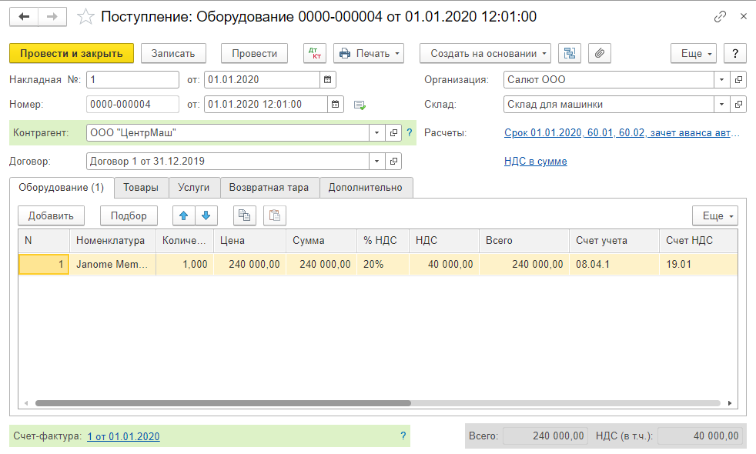
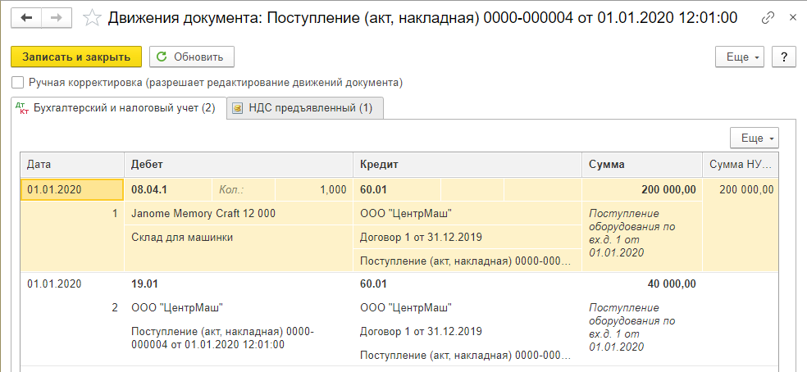
Использование документов программы 1С: Бухгалтерия 1.1,1.2 Поступление (акт, накладная), Счет-фактура полученный

Slide 7
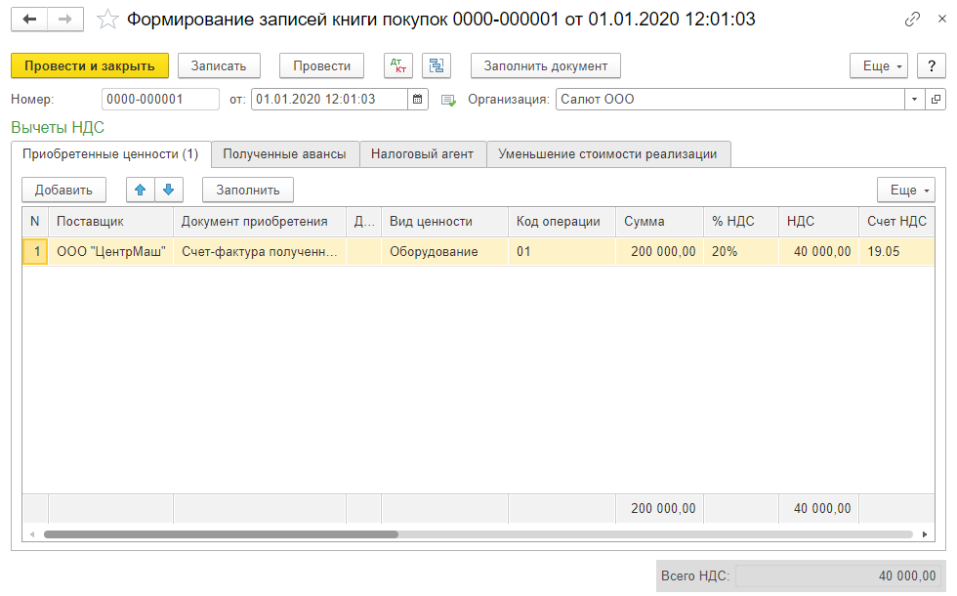
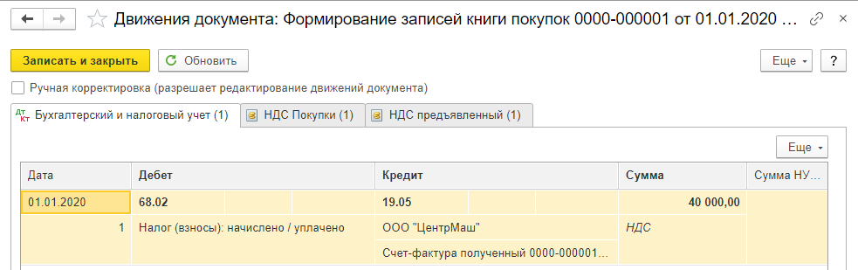
1.3 Формирование записей книги покупок. Данная проводка не добавляется автоматически при создании счета-фактуры, поэтому необходимо сделать формирование записей книги покупок.

Slide 8
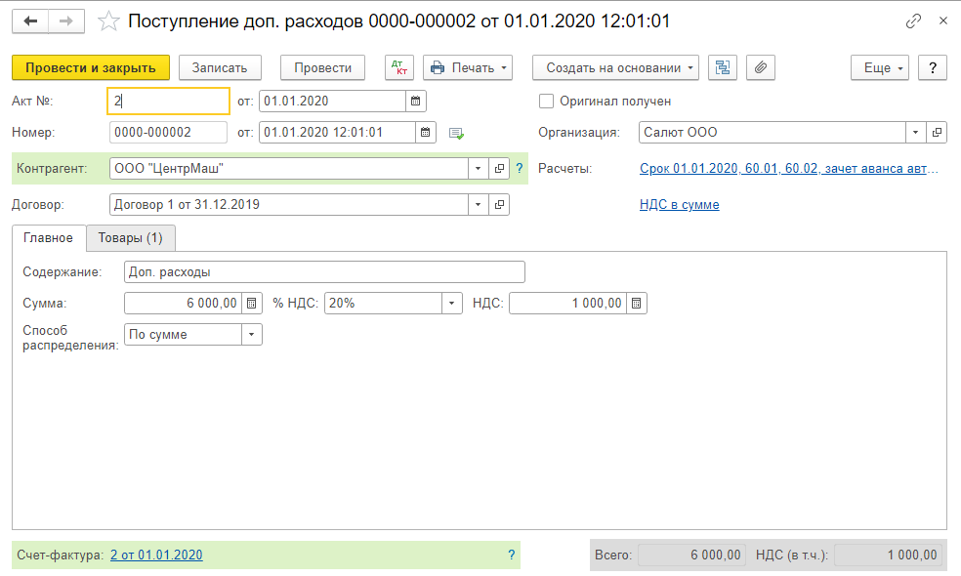
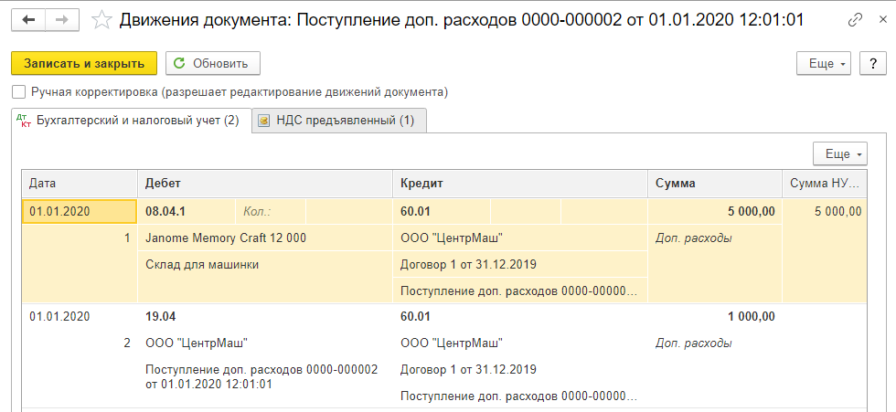
1.4,1.5,1.6 Мы приняли решение организовать доставку силами поставщика, поэтому в контрагенте опять числится он. Однако, это не обязательное условие, доставку может осуществлять и другая организация.

Slide 9
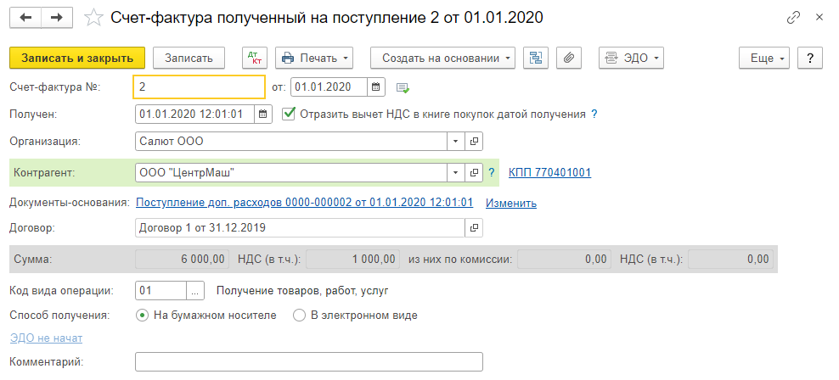
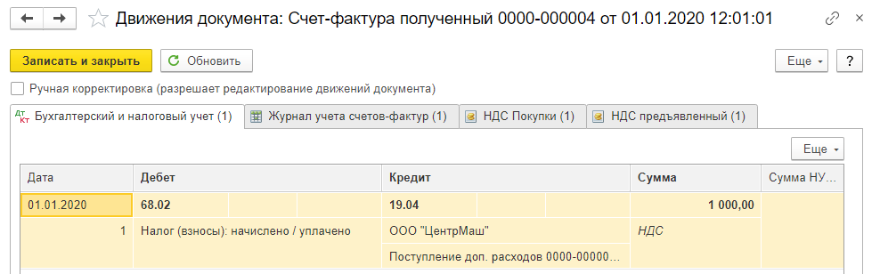
Счет-фактура полученный

Slide 10
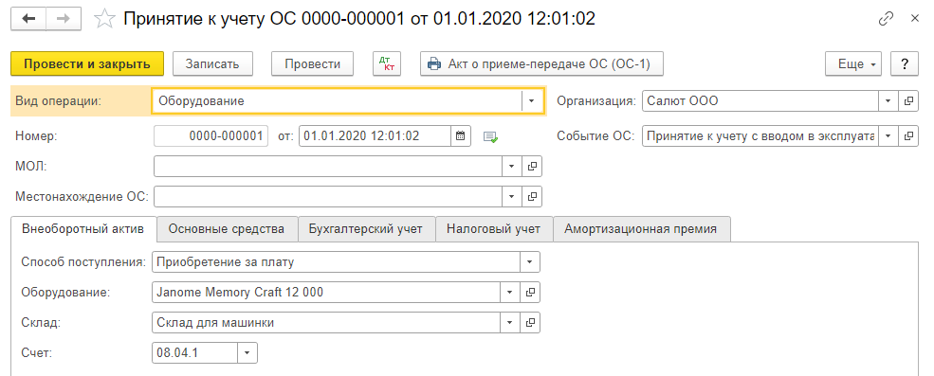
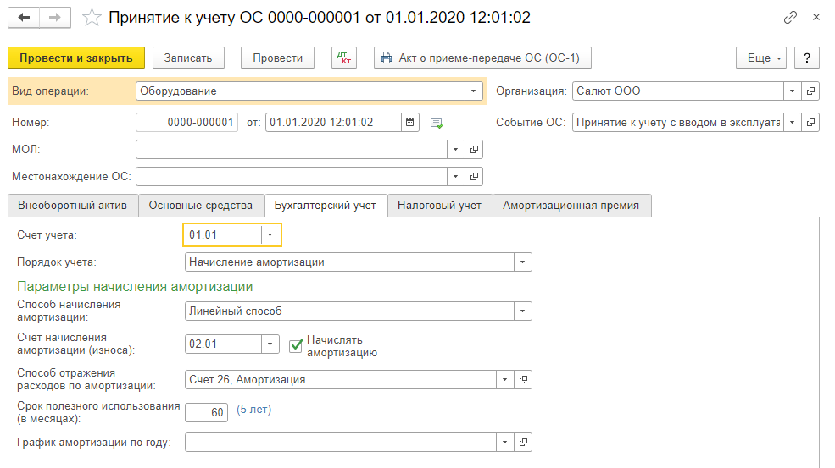
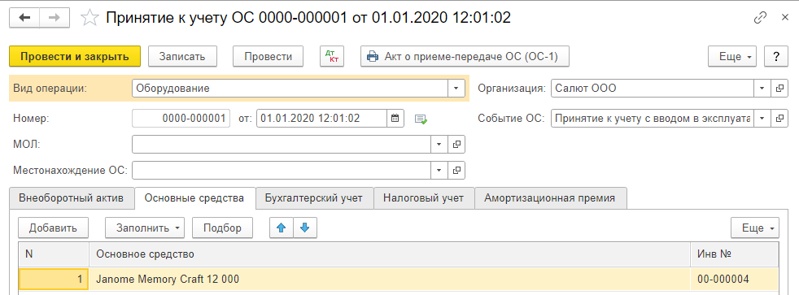
1.7 Принятие к учету ОС

Slide 11
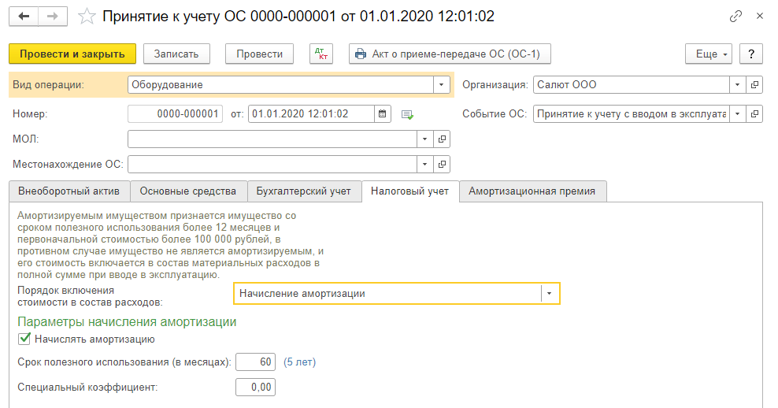
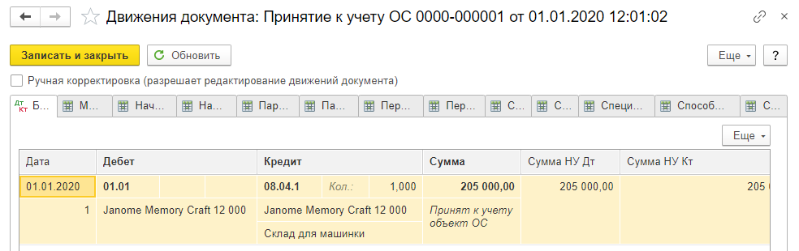

Slide 12
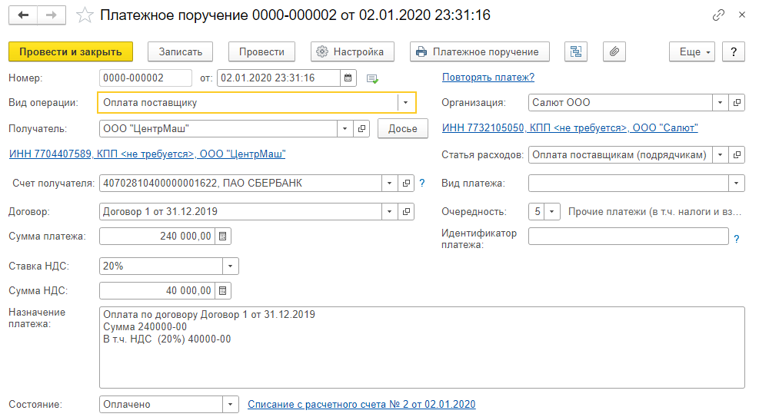
2.1,2.2 Платежное поручение
На его основании документ Списание с расчетного счета (заполняется автоматически)

Slide 13
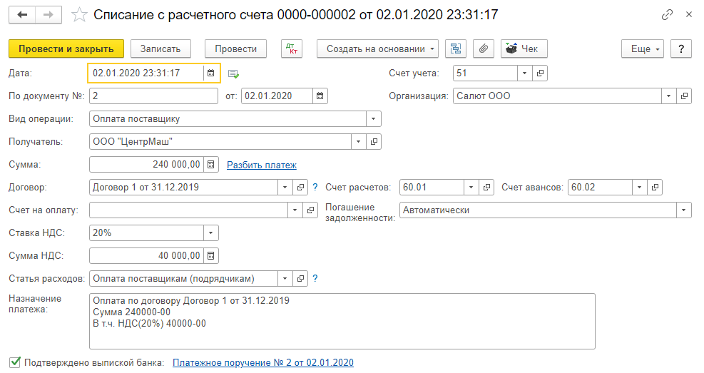
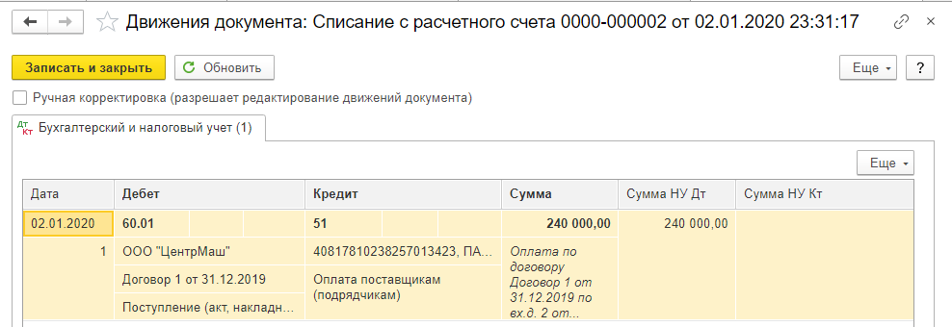

Slide 14
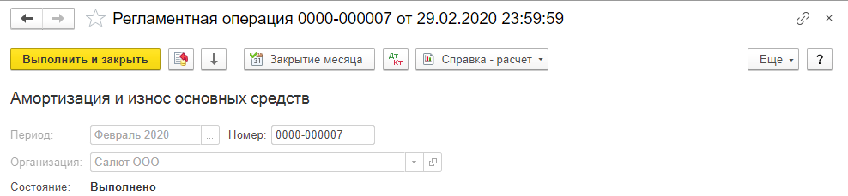
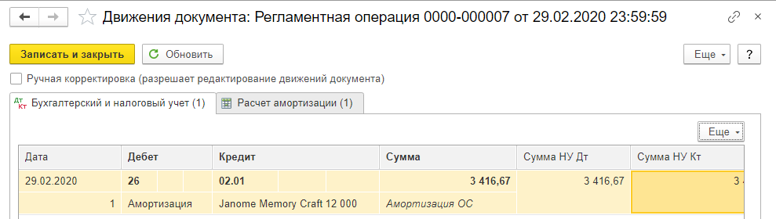
3.1 Регламентная операция Амортизация и износ основных средств

Slide 15
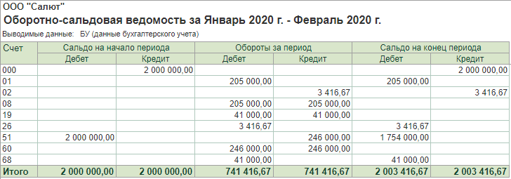
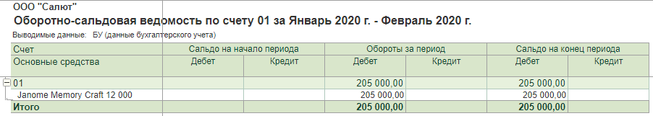
Отчеты Оборотно-сальдовая ведомость
Оборотно-сальдовая ведомость по счету 01
На счету 01 «Основные средства» числится наша вышивальная машинка.

Slide 16
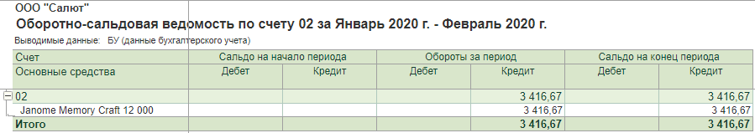
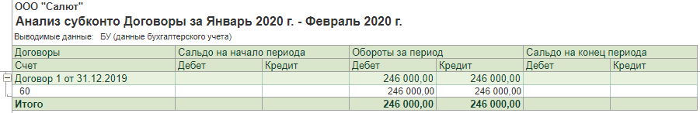
Оборотно-сальдовая ведомость по счету 02
Здесь видно начисленную амортизацию.
Анализ субконто по договорам
Как видно, мы полностью рассчитались с нашим поставщиком за машинку и доставку.

Slide 17
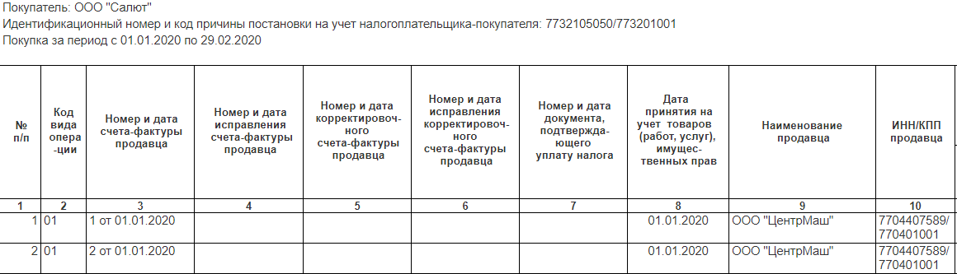
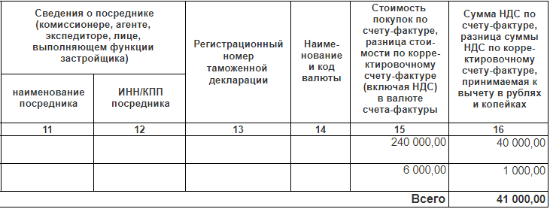
Книга покупок
В книге покупок мы можем видеть 2 покупки на 240000 руб. и на 6000 руб., что соответствует покупке вышивальной машинки и оплате её доставки.

Slide 18

Спасибо за внимание!

